Slide 1
Séquence 22 – séance 3
Comment définir complètement
un projet ?

Slide 2
Objectif(s) d’apprentissage
Résultat(s) attendu(s)
Critères de réussite
Déroulement de la séance
À la fin de cette séance, vous serez capable de débuter le diagramme des blocs internes d’un objet
Identifier les conditions, contraintes et ressources correspondantes.
Forme du diagramme respectée
Démonstration au tableau par le professeur.
éléments correctement identifiés
Application à la thématique
Structuration de connaissances
Finalité correctement identifiée
Présentation de la séance

Slide 3
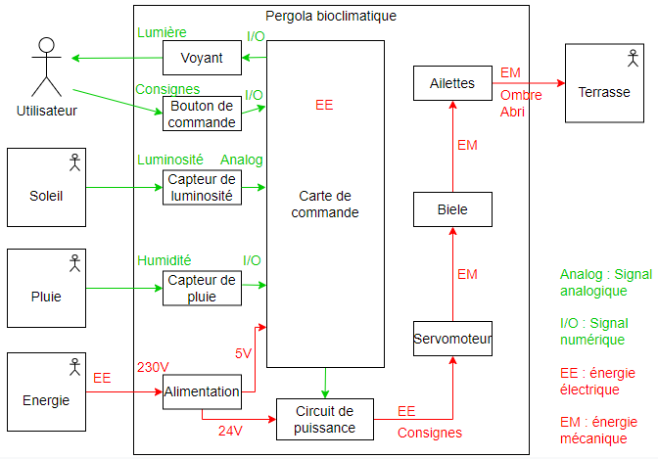
Le diagramme des blocs interne décrit les liens entre les composants internes du système et les éléments de son environnement. Commençons en nous concentrant sur la partie extérieure du système :
Le diagramme des exigences
A vous de transposer ce travail au projet !

